Slide 1
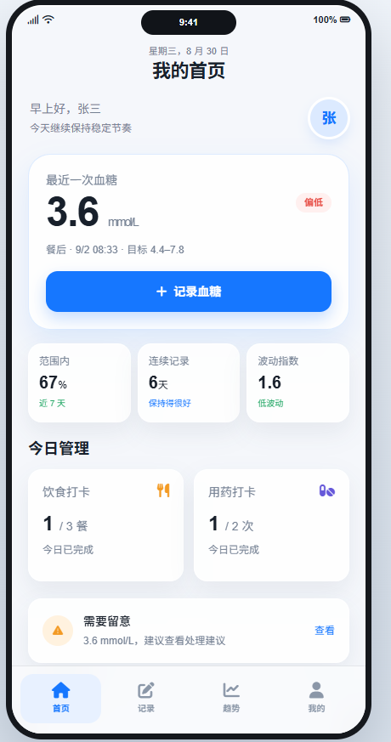
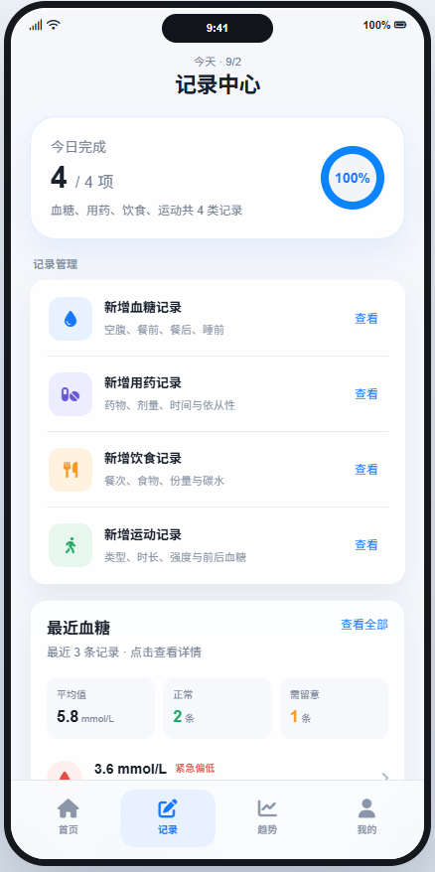
糖安 · 血糖管理
把每日血糖、饮食、用药与运动，串成一条可执行的健康管理闭环
项目整体介绍
面向日常自我管理的轻量化 Web 应用
记录数据 → 形成趋势 → 识别风险 → 给出建议
01
记录
02
分析
03
行动
血糖 / 饮食 / 用药 / 运动
趋势图与日常指标
建议与持续改善
糖安 · 血糖管理系统
访问地址：https://zlywork.site/
真实系统界面：今日完成、记录入口与最近血糖一屏掌握
糖安 · 血糖管理项目介绍
01
Notes:
[Sources]
- Local UI screenshot supplied by user: codex-clipboard-66596ef6-4798-484f-9dc7-bad39658d5d6.png
- Project source: Blood Glucose Management-vue/src/views/RecordsView.vue

Slide 2
前端把复杂数据，变成清晰而连续的记录体验
Vue 3 + TypeScript + Vite，配合 Vue Router / Vuex 组织页面与状态
一次快照，驱动整页同步
技术栈
记录页只请求一个 dashboard 接口，统计、判断与最近数据来自同一份返回值。
VUE
Vue 3 组件化页面
const dashboard = await apiClient.dashboard()
TS
TypeScript 类型约束
completion.completed · recentGlucose · 四类签到
VITE
Vite 快速构建与热更新
登录
路由
记录页
趋势 / 报告
STORE
Vuex 统一登录与记录状态
页面体验重点：移动端优先、信息密度适中、反馈状态明确
糖安 · 血糖管理项目介绍
02
Notes:
[Sources]
- Project source: Blood Glucose Management-vue/package.json
- Project source: Blood Glucose Management-vue/src/services/api.ts
- Project source: Blood Glucose Management-vue/src/views/RecordsView.vue

Slide 3
后端负责可信计算，数据库负责沉淀每一次健康记录
Spring Boot REST API + Spring Data JPA + MySQL，形成清晰的分层架构
Controller
REST 接口：登录、记录、趋势、报告
统一 dashboard 快照
同一个接口同时返回：
Service
业务判断：完成度、状态、建议与统计
四类签到
glucose / meals / medication / exercise
完成度
completion.completed / total
Repository
JPA 查询：按用户、日期与软删除过滤
最近血糖
recentGlucose（近 7 天）
风险提示
alerts + chart
MySQL
bloodmanage：用户、血糖、饮食、用药、运动
结果：统计、判断、列表来自同一份数据库快照，避免并发请求造成“部分记录暂无法同步”。
糖安 · 血糖管理项目介绍
03

Slide 4
提示词
提示词，分为了原型、前端、后端、数据库、联调、部署等
生成原型
REST 接口：登录、记录、趋势、报告
生成后端
REST 接口：登录、记录、趋势、报告
生成前端
业务判断：完成度、状态、建议与统计
上传git
REST 接口：登录、记录、趋势、报告
生成接口文档
JPA 查询：按用户、日期与软删除过滤
服务器下载并部署
REST 接口：登录、记录、趋势、报告
创建数据库
bloodmanage：用户、血糖、饮食、用药、运动
生成本地化部署脚本
REST 接口：登录、记录、趋势、报告
糖安 · 血糖管理项目介绍

